Slide 1


UỶ BAN NHÂN DÂN QUẬN LONG BIÊN
TRƯỜNG MẦM NON GIANG BIÊN
THỜI KHOÁ BIỂU TUẦN 2/9/2023
WELCOME TO HAPPY CLASS MẪU GIÁO NHỠ B4
(Từ ngày 11/9/2023 đến ngày 17/9/2023)
LQVH
KHÁM PHÁ
TẠO HÌNH
LQVT
ÂM NHẠC
ÔN TẬP
THƠ
BÉ TỚI TRƯỜNG
ÔN ĐẾM XÁC ĐỊNH NHÓM ĐỐI TƯỢNG TRONG PHẠM VI 5
VĐCB: ĐI KHỤY GỐI
TC: NÉM BÓNG VÀO RỔ
TÌM HIỂU
CÁC BẠN
TRONG LỚP BÉ
DÁN CỜ TRANG TRÍ LỚP
TRUYỆN
VÌ SAO BÉ BIN
NÍN KHÓC
THỨ 2
(11/9/2023)
THỨ 3
(12/9/2023)
THỨ 7
(16/9/2023)
THỨ 4
(13/9/2023)
THỨ 5
(14/9/2023)
THỨ 6
(15/9/2023)

Slide 2

UỶ BAN NHÂN DÂN QUẬN LONG BIÊN
TRƯỜNG MẦM NON GIANG BIÊN
NỘI DUNG CHƯƠNG TRÌNH KHỐI MẪU GIÁO NHỠ
(Từ ngày 10/1/2022 đến ngày 14/1/2022)
THỨ 2
(10/1/2022)
THỨ 3
(11/1/2022)
THỨ 4
(12/1/2022)
THỨ 5
(13/1/2022)
THỨ 6
(14/1/2022)
TÌM HIỂU
MỘT SỐ LOẠI CÂY
DH: BẦU VÀ BÍ
TC: AI GIỎI HƠN
THƠ
GIÀN MƯỚP
XÉ DÁN LÁ CÂY
GỘP 2 NHÓM TRONG PHẠM VI 5
LQVH
KHÁM PHÁ
TẠO HÌNH
LQVT
ÂM NHẠC

Slide 3

UỶ BAN NHÂN DÂN QUẬN LONG BIÊN
TRƯỜNG MẦM NON GIANG BIÊN
NỘI DUNG CHƯƠNG TRÌNH KHỐI MẪU GIÁO NHỠ
(Từ ngày 17/1/2022 đến ngày 21/1/2022)
THỨ 2
(17/1/2022)
THỨ 3
(18/1/2022)
THỨ 4
(19/1/2022)
LQVH
TRUYỆN
TRÁI CÂY TRONG VƯỜN
KHÁM PHÁ
TÌM HIỂU MỘT SỐ
LOẠI QUẢ
TẠO HÌNH
NẶN MỘT SÔ LOẠI QUẢ
THỨ 5
(20/1/2022)
THỨ 6
(21/1/2022)
LQVT
TÁCH 2 NHÓM TRONG PHẠM VI 5
PTVĐ
CHUYỀN BÓNG QUA CHÂN

Slide 4

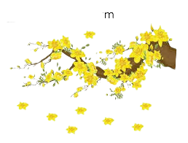
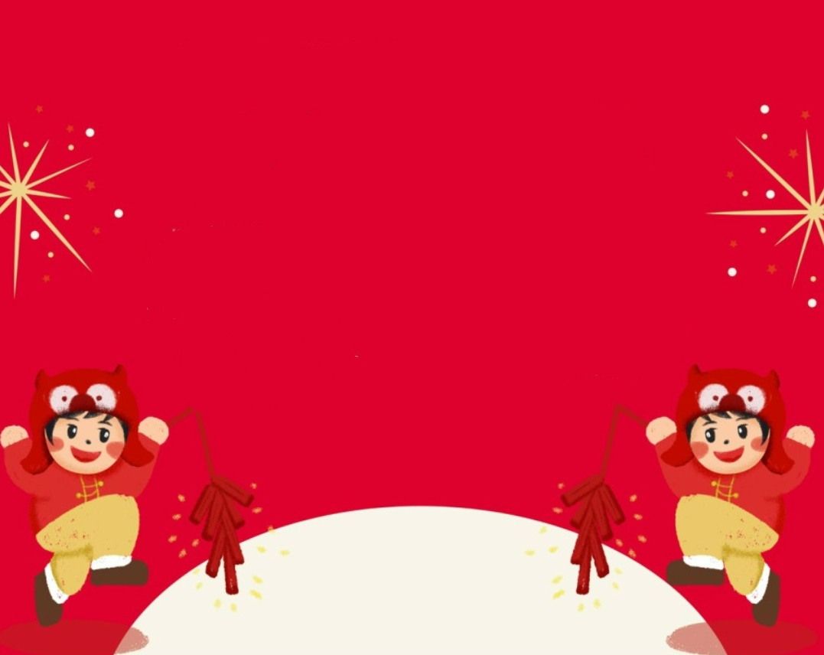
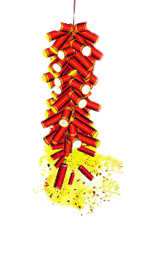
UỶ BAN NHÂN DÂN QUẬN LONG BIÊN
TRƯỜNG MẦM NON GIANG BIÊN
NỘI DUNG CHƯƠNG TRÌNH KHỐI MẪU GIÁO NHỠ
(Từ ngày 24/1/2022 đến ngày 28/1/2022)
THỨ 2
(24/1/2022)
THỨ 3
(25/1/2022)
THỨ 4
(26/1/2022)
LQVH
THƠ
HOA KẾT TRÁI
KHÁM PHÁ
TÌM HIỂU
NGÀY TẾT CỔ TRUYỀN
TẠO HÌNH
VẼ HOA HƯỚNG DƯƠNG
THỨ 5
(27/1/2022)
THỨ 6
(28/1/2022)
LQVT
SO SÁNH SẮP XẾP
\THỨ TỰ CHIỀU CAO CỦA 3 ĐỐI TƯỢNG
ÂM NHẠC
DH: MÀU HOA
ÂM NHẠC
DH: MÀU HOA

Slide 5


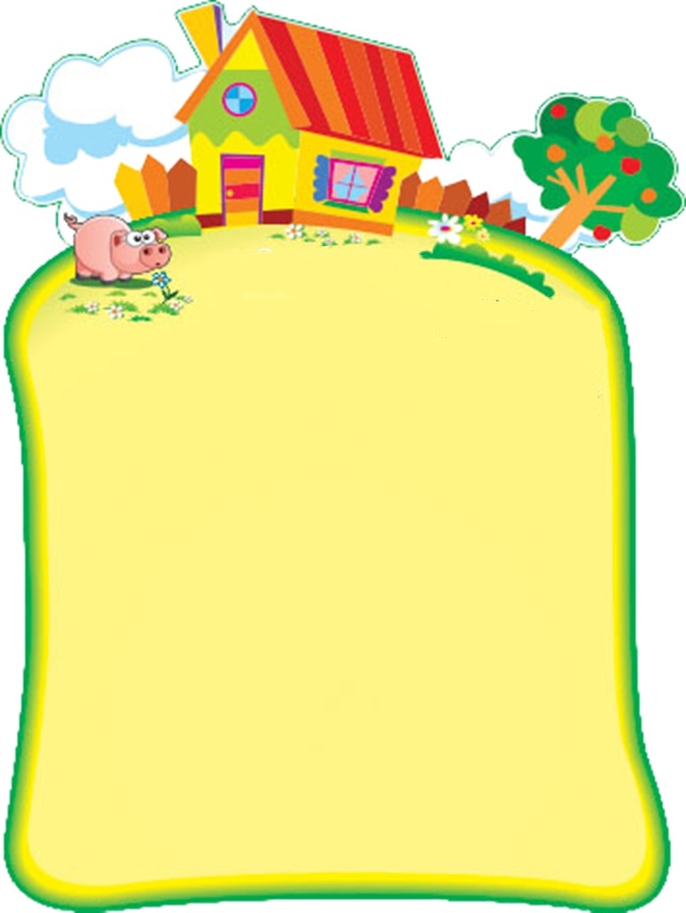
UỶ BAN NHÂN DÂN QUẬN LONG BIÊN
TRƯỜNG MẦM NON GIANG BIÊN
NỘI DUNG CHƯƠNG TRÌNH KHỐI MẪU GIÁO NHỠ
(Từ ngày 28/2/2022 đến ngày 04/2/2022)
LQVH
THƠ
ĐÈN GIAO THÔNG
KHÁM PHÁ
TÌM HIỂU MỘT SỐ PTGT ĐƯỜNG BỘ
TẠO HÌNH
TRANG TRÍ BƯU THẾP
Thứ 2 (28/2/2022)
Thứ 3(01/3/2022)
LQVT
SO SÁNH THỨ TỰ ĐỘ LỚN CỦA 3 ĐỐI TƯỢNG
Thứ 4(02/3/2022)
PTVĐ
ĐẬP VÀ BẮT BÓNG TẠI CHỖ
Thứ 5(03/3/2022)
Thứ 6(04/3/2022)

Slide 6


UỶ BAN NHÂN DÂN QUẬN LONG BIÊN
TRƯỜNG MẦM NON GIANG BIÊN
NỘI DUNG CHƯƠNG TRÌNH KHỐI MẪU GIÁO NHỠ
(Từ ngày 07/3/2022 đến ngày 11/3/2022)
LQVT
SO SÁNH THỨ TỰ ĐỘ LỚN CỦA 3 ĐỐI TƯỢNG
TẠO HÌNH
TRANG TRÍ BƯU THẾP
KHÁM PHÁ
TRÒ CHUYỆN
VỀ NGÀY 8/3
Thứ 4
(09/3/2022)
Thứ 5
(10/3/2022)
Thứ 3
(08/3/2022)
LQVH
TRUYỆN
CHÁU NGOAN CỦA BÀ
ÂM NHẠC
ĐẬP VÀ BẮT BÓNG TẠI CHỖ
Thứ 2
(07/3/2022)
Thứ 6
(11/3/2022)

Slide 7




UỶ BAN NHÂN DÂN QUẬN LONG BIÊN
TRƯỜNG MẦM NON GIANG BIÊN
THỜI KHOÁ BIỂU TUẦN 1/11/2022
WELCOME TO HAPPY CLASS MẪU GIÁO NHỠ B4
(Từ ngày 31/10/2022 đến ngày 04/11/2022)
LQVH
KHÁM PHÁ
TẠO HÌNH
LQVT
PTVĐ
TRÈO
LÊN XUỐNG 5 GIÓNG THANG
VẼ CẦU VỒNG
TÌM HIỂU
MỘT SỐ HIỆN TƯỢNG
TỰ NHIÊN
TÌM HIỂU
MỘT SỐ HIỆN TƯỢNG
TỰ NHIÊN
ĐO DUNG TÍCH BẰNG 1
ĐƠN VỊ ĐO
TRUYỆN
CÔ MÂY
Thứ 3
(05/4/2022)
Thứ 4
(06/4/2022))
Thứ 5
(07/4/2022)
Thứ 6
(08/4/2022)
Thứ 3
(05/4/2022)
Thứ 2 (04/4/2022)

